Slide 1
Module Dieetvoeding
Hoofdstuk 2
Ondersteunende diëten

Slide 2
2. Ondersteunende diëten
2.2 Gewichtsverminderingsdieet
2.3 Aansterkdieet
2.4 Intestinaaldieet
2.5 Tandsteendieet
2.6 Verwerkingsopdracht
Dieetvoeding
2. Ondersteunende diëten

Slide 3
2.2 Gewichts- verminderingdieet
Een dieet geeft men meestal voor korte tijd als ondersteuning.
Positieve energiebalans:
energieopname is hoger dan energieverbruik.
Overgewicht: >10% boven normaal gewicht
Obesitas >20% boven normaal gewicht
Veroorzaakt vaak gezondheidsproblemen.
Dieetvoeding
2. Ondersteunende diëten

Slide 4
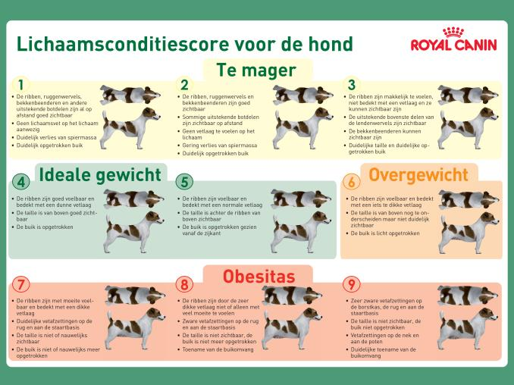
2.2 Gewichts- verminderingsdieet
Dieetvoeding
2. Ondersteunende diëten

Slide 5
2.2 Gewichts- verminderingsdieet
Hoeveelheid voer =
Energiebehoefte / Beschikbare energie in voer.
Energiebehoefte bestaat uit:
• Metabool ideaal gewicht (kg) = G^0.75 met G = ideaal gewicht
• Vereiste hoeveelheid energie = 550 kJ per kg metabool gewicht
• Voervermindering percentage (%)
snel afvallen: 50% (alleen voor hond)
geleidelijk afvallen: 75%
Dieetvoeding
2. Ondersteunende diëten

Slide 6
2.2 Gewichts- verminderingsdieet
Samenstelling afvaldieet:
laag energiegehalte
minder vet
verhoogd gehalte vitamines
verhoogd eiwitgehalte
koolhydraten aanwezig als meer complexe suikers
meer vezels (minder smakelijk)
Dieetvoeding
2. Ondersteunende diëten

Slide 7
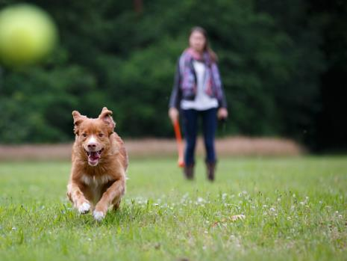
2.2 Gewichts- verminderingsdieet
Afvaldieet ook nuttig bij:
suikerziekte i.v.m. bloedsuikerspiegel
constipatie i.v.m. verhoging vezels
Naast afvaldieet ook:
meer bewegen
energiearmere tussendoortjes
kleine porties voeren over de dag
Dieetvoeding
2. Ondersteunende diëten

Slide 8
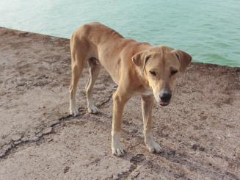
2.3 Aansterkdieet
Honden kunnen vasten, spreken vetreserves aan.
Kat en kleine herbivoren kunnen niet vasten.
Anorexie: wel voedsel, niet willen eten.
Dieren spreken eiwitten in lichaam aan om te overleven.
Dieetvoeding
2. Ondersteunende diëten

Slide 9
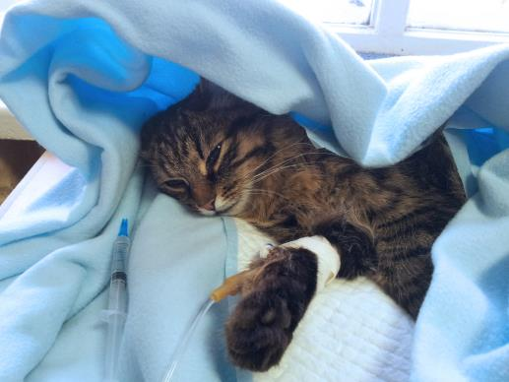
2.3 Aansterkdieet
Aansterkdieet bevat:
extra eiwitten
extra vetten
meer mineralen (zn, k, mg, p)
meer vitaminen (B, C en E)
Toedienen bij anorexie en ernstig gewichtsverlies.
→ dwang voederen, sonde, enteraal of parenteraal.
Dieetvoeding
2. Ondersteunende diëten

Slide 10
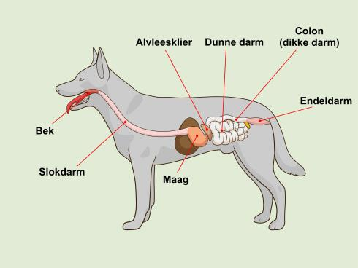
2.4 Intestinaaldieet
Symptomen spijsverteringsproblemen:
diarree (chronisch)*
braken*
bloed of slijm bij de ontlasting
winderigheid
gespannen of pijnlijke buik
moeilijke of pijnlijke ontlasting
* ORS toedienen i.v.m. uitdroging
Dieetvoeding
2. Ondersteunende diëten

Slide 11
2.4 Intestinaaldieet
Oorzaken spijsverteringsproblemen:
plotseling verandering van voer
bedorven of besmet voer
te vet voedsel
vreemde voorwerpen die ingeslikt zijn
rasgevoeligheid
Dieetvoeding
2. Ondersteunende diëten

Slide 12
2.4 Intestinaaldieet
Een intestinaaldieet bevat:
goed verteerbare eiwitten
minder en beter verteerbare vetten
meer vitaminen (A, D, E, K)
goed verteerbare koolhydraten
verhoogd mineralengehalte
aangepast vezelgehalte (afhankelijk van klachten)
Dieetvoeding
2. Ondersteunende diëten

Slide 13
2.5 Tandsteendieet
Tandsteen is neerslaan van mineralen uit speeksel in tandplaque. Koolhydraten plakken ook!
Kleine en kortschedelige rassen zijn gevoeliger.
Gevolgen:
bacteriële ontstekingen
slechte adem
secundaire ontstekingen
Dieetvoeding
2. Ondersteunende diëten

Slide 14
2.5 Tandsteendieet
Gebit laten reinigen.
Een tandsteendieet bevat:
veel vezels, compacte brok (schuring tanden)
verlaagd gehalte calcium en fosfor
Preventief:
veel kauwen
tanden poetsen
Dieetvoeding
2. Ondersteunende diëten

Slide 15
2.6 Verwerkingsopdracht
Zet per dieet de dieetaanpassingen op een rijtje. Doe dit zoals aangegeven in dit hoofdstuk en zoals op de verpakking van dieetvoeding is aangegeven.
Vul de tabel in.
Dieet | Aanpassingen volgens module | Aanpassingen fabrikant 1 | Aanpassingen fabrikant 2
Afvaldieet
Aansterkdieet
Intestinaaldieet
Tandsteendieet
Dieetvoeding
2. Ondersteunende diëten

